Slide 1

Estructuras de datos
Abraham Legorreta

Slide 2
Introduccion
Las estructuras de datos son formas particulares de organizar los datos para ser utilizados de manera eficiente.
Las 4 estructuras de datos de Python son:
Listas
Tuplas
Sets
Diccionarios
Aunque existen otras estructuras de datos como:
Arboles binarios
Diccionarios organizados

Slide 3
Ventajas de las estructuras en python
No se tiene que declarar el tamaño inicial de la estructura de dato
Puede contener cualquier tipo de variable, objeto o función
Tienen métodos propios para su mejor manipulacion

Slide 4
Ventajas de las estructuras en python
No se tiene que declarar el tamaño inicial de la estructura de dato
Puede contener cualquier tipo de variable, objeto o función
Tienen métodos propios para su mejor manipulacion

Slide 5
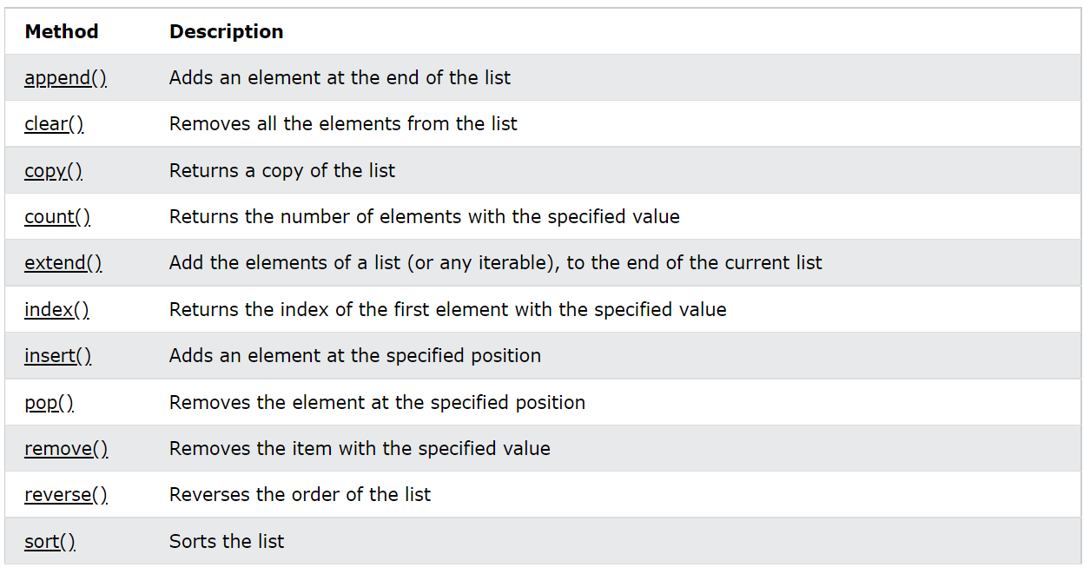
Listas
Las listas son:
Ordenadas
Editables
Permiten datos duplicados
Son indexable, empezado con el 0

Slide 6
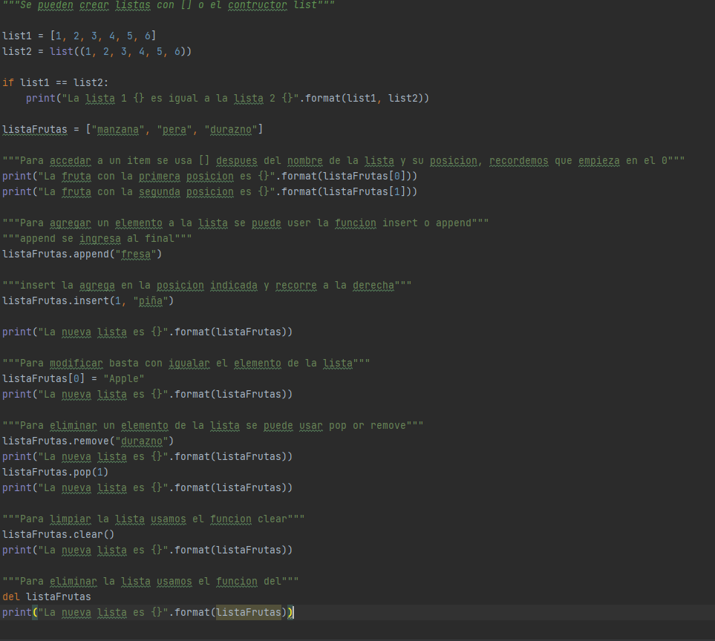
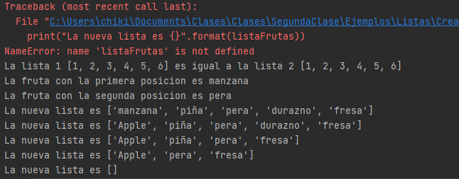
Ejemplo Listas

Slide 7
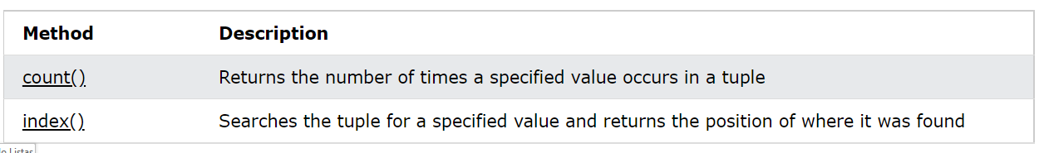
Tupla
Las Tuplas son:
Ordenadas
Inmutables
Permiten datos duplicados
Son indexable, empezado con el 0

Slide 8
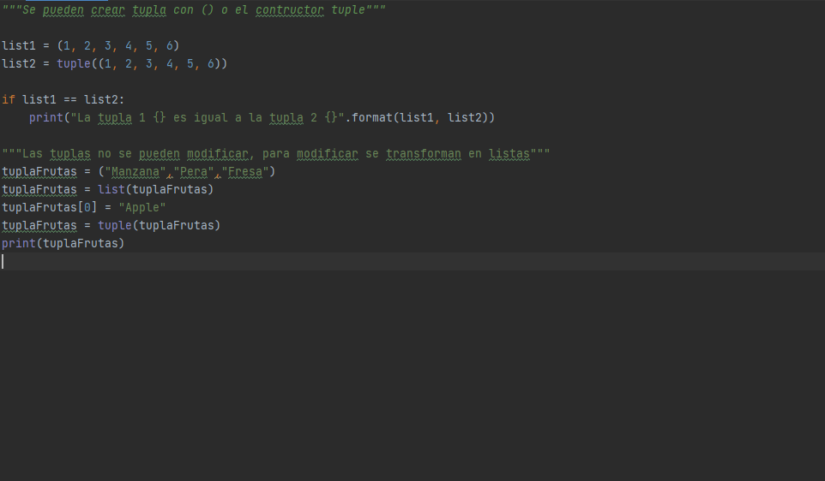

Ejemplo Tupla

Slide 9
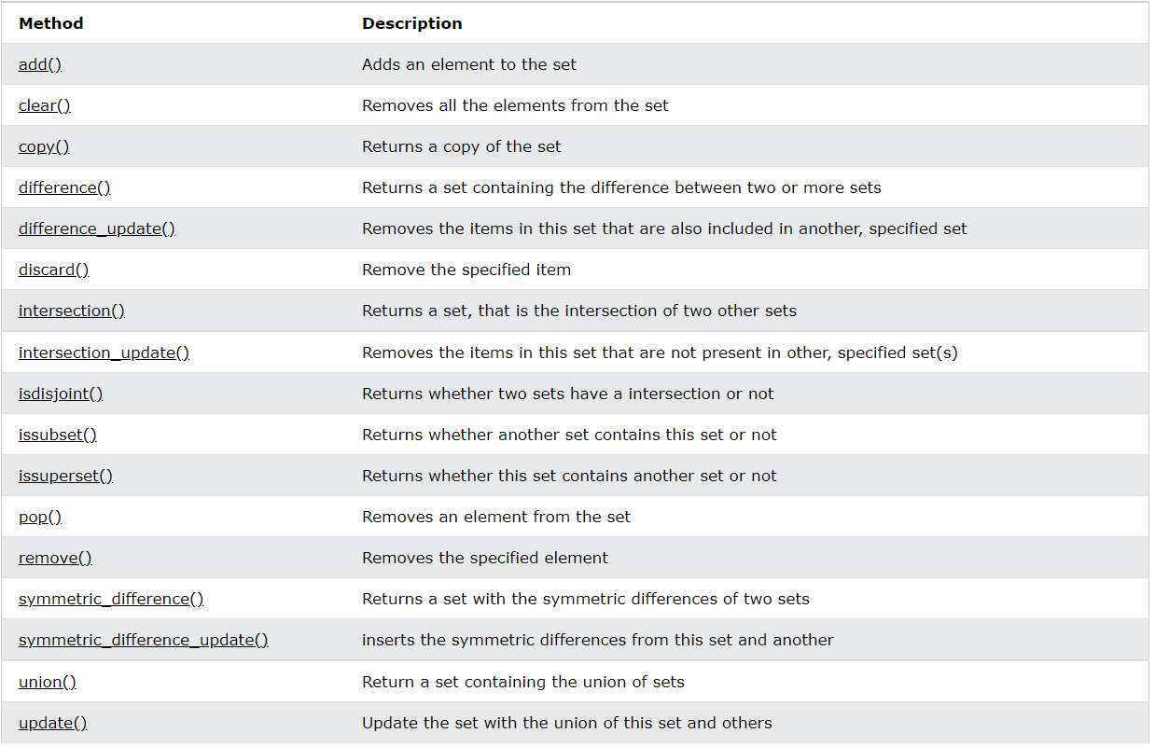
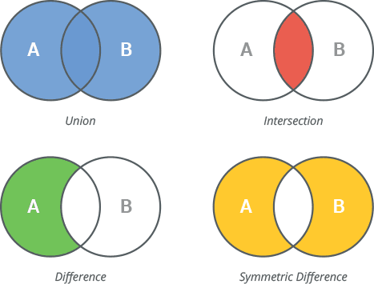
Set
Los sets son:
Desordenadas
Inmutables
No permiten datos duplicados
No son indexables

Slide 10
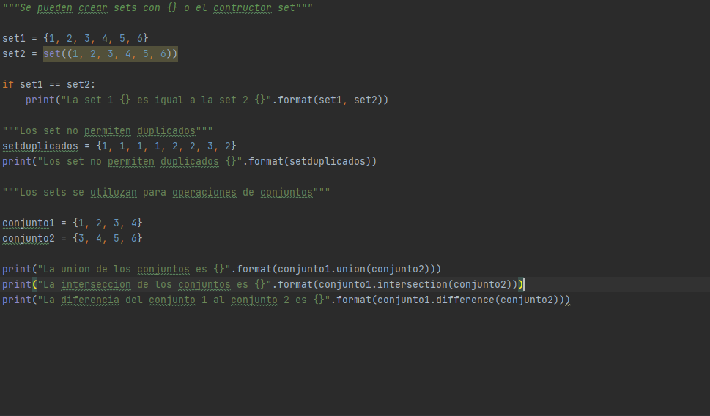
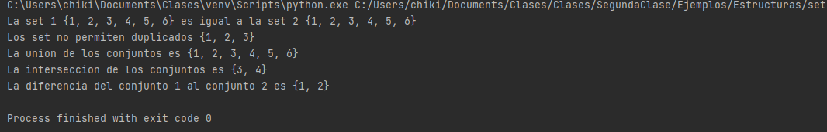
Ejemplo Set

Slide 11
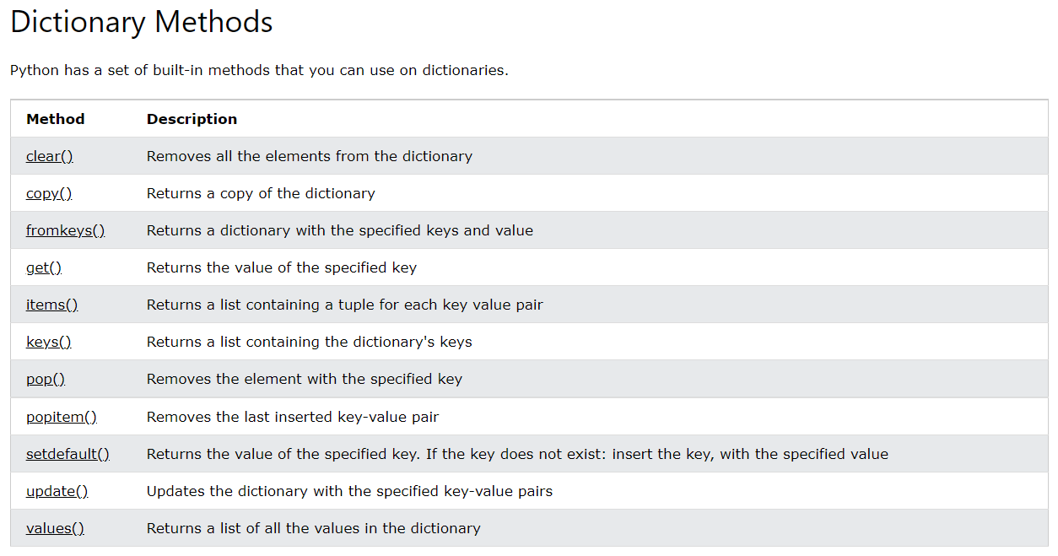
Diccionarios
Las listas son:
Son estructuras key:value
Ordenados
Editables
No permiten llaves duplicadas
Son indexables por medio de su key

Slide 12
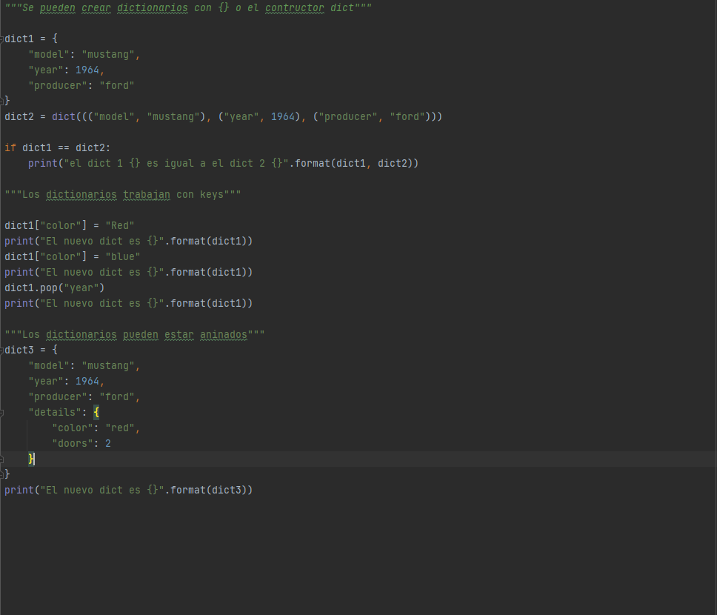
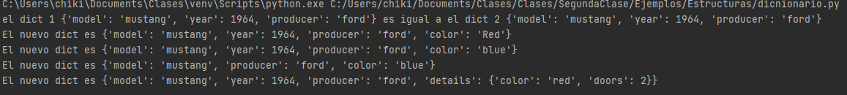
Ejemplo Dictionario

Slide 13
Tabla Comparativa
Estructura | Ordenados | Editables | Indexables | Duplicados | Como se crean
List | Si | Si | Si | Si | []
Tuple | Si | No | Si | Si | ()
Set | No | No | No | No | {}
Dictionary | Si | Si | Si | No keys | {key:value}

Slide 14
Ciclos For
Se usan para interar sobre una secuencia
Se puede interar sobre cualquier objeto que tenga implementado la interface Iterators(__iter__ and __next__), ejemplos:
Listas
Tuplas
Sets
Dictionatios
String
Etc
range(start,end,step)
Crea un lista con los integros desde el inicio al final, siguiendo el step.
Se usa mucho con ciclos for para crear la lista interable

Slide 15
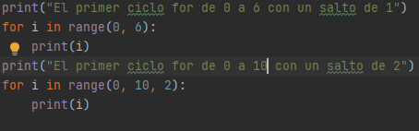
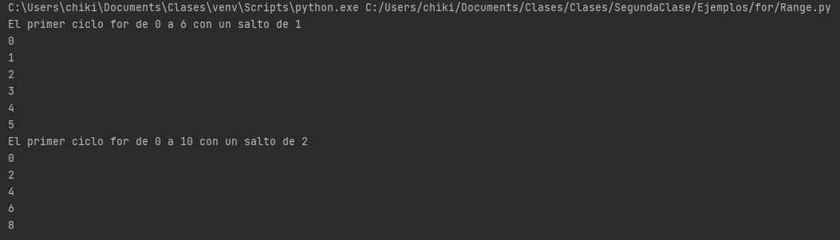
Ejemplo For Range

Slide 16
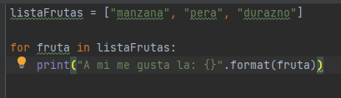
Ejemplo For Listas

Slide 17

Ejemplo For Tuplas

Slide 18

Ejemplo For Sets

Slide 19
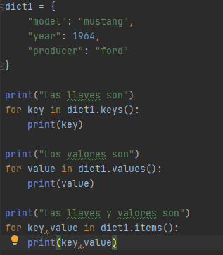
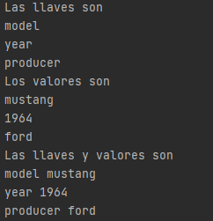
Ejemplo For Dictionarios

Slide 20
Statements
Continue
Break
Se usa para continuar con el siguiente objeto del for, sin terminar el ciclo
Se utiliza para terminar el ciclo sin evaluar los siguentes objetos

Slide 21
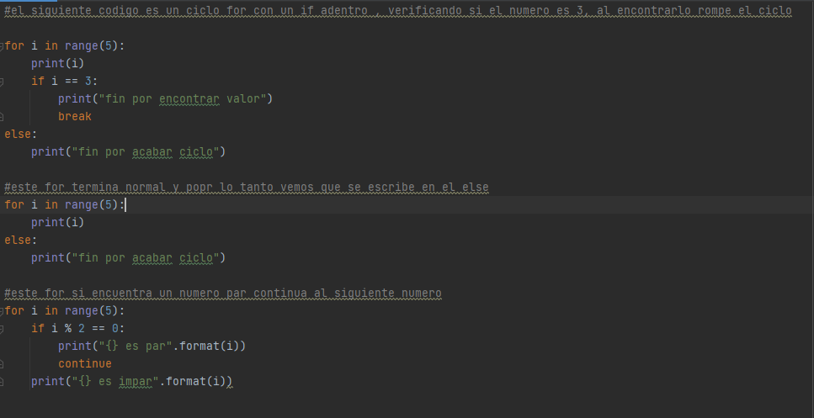
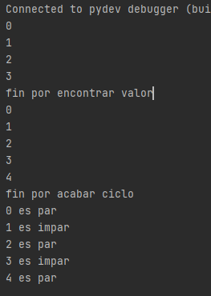
Ejemplo Statements

Slide 22
Statements
Else
Ciclo For anidado
Se utiliza para corer un fragmento de codigo al terminar un ciclo for.
Si se termina usando un break, no corre este fragmento de codigo
Muy utilizada para romper ciclos for anidados
Estos son ciclos for dentro de otro ciclo for
Se utilizan mucho para evaluar matrices

Slide 23
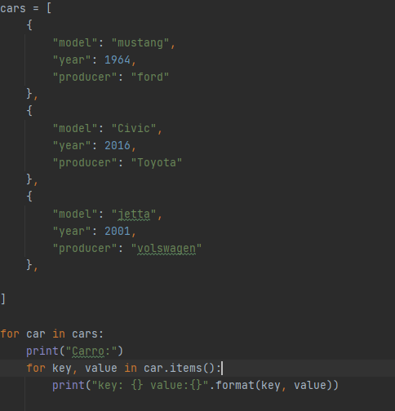
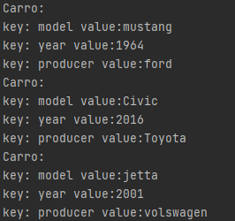
Ejemplo Ciclo anidado

Slide 24
Ciclos While
Se utilizan para correr un fragmento de código hasta que se cumpla una condición.
Puede tener statements como:
Continue
Break
Else
Se usa mucho para ciclar un codigo infinitamente

Slide 25
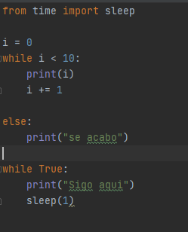
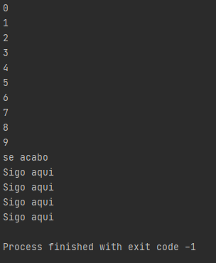
Ejemplo For Dictionarios

